Slide 1



 | InnoDB | MyISAM
事务处理
MVCC 多版本并发控制
外键
表总行数计数
锁 | 行级 | 表级
主键索引实现 | 聚集索引 数据文件本身就是主键索引 | 非聚集索引 主键索引文件和数据文件分离
非键索引实现 | 存储主键的值而不是地址 | 与MyISAM主键索引类似
InnoDB与MyISAM引擎对比

Slide 2


 | 脏读 Dirty Read | 不可重复读 NonRepeatable Read | 幻读 Phantom Read
未提交读 Read uncommitted
已提交读 Read committed
可重复读 Repeatable read
可串行化 Serializable
事务隔离级别对事务并发问题的解决

Slide 3
 | 操作 | 优先使用的锁 | 加锁周期
未提交读 Read uncommitted | read | 无 | -
 | write | 行排他锁 | 立即释放
已提交读 Read committed | read | 行共享锁 | 立即释放
 | write | 行排他锁 | 事务结束
可重复读 Repeatable read | read | 行共享锁 | 事务结束
 | write | 行排他锁 | 事务结束
可串行化 Serializable | read | 范围锁/表锁 | 事务结束
 | write | 行排他锁 | 事务结束
不同事务隔离级别下优先使用的锁

Slide 4
 | 意向共享锁 | 意向排他锁
表共享锁 | 兼容 | 互斥
表独占排他锁 | 互斥 | 互斥
意向锁与表锁

Slide 5
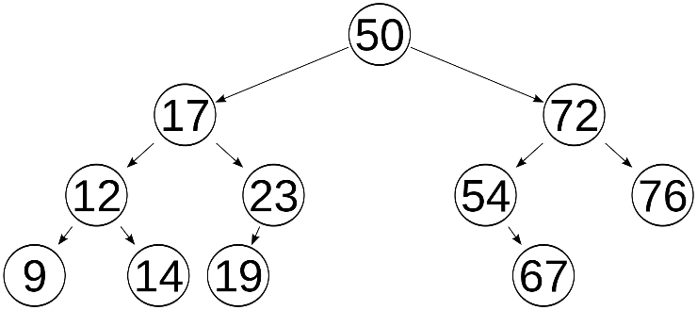

Slide 6
主键 | 列1 | 列2 | 列3
1 | 3 | 张三 | …
3 | 5 | 李四 | …
2 | 7 | 王五 | ..
5 | 10 | 赵八 | …
28
57
78
磁盘块
表
15
20
27
…
…
…
磁盘块
列1
3
5
7
10
15
16
17
20
23
列2
张三
李四
王五
赵八
…
…
…
…
…
主键
1
3
2
5
…
…
…
…
…
…
…
磁盘块
磁盘块
磁盘块
(列1，列2)组合索引存储(基于InnoDB)

Slide 7



master
slave
6、执行SQL
2、通知
I/O线程
SQL线程
1、数据变更
4、写
5、读
3、读取
log dump线程
binlog 二进制日志
relay log 中继日志
MySQL主从同步原理图

Slide 8
MySQL服务器
检查缓存
语法解析
进一步检语法查
SQL查询请求
SQL
解析树
客户端
查询缓存
解析器
预处理器
结果返回
结果缓存
新解析树
SQL执行计划
查询执行引擎
查询优化器
执行计划
生成计划
存储引擎
API接口查询请求
InnoDB
MyISAM
数据
….
备注：查询缓存、查询优化器、查询执行引擎中的“查询” 是名词，不是动词
SQL执行流程(数据查询)

Slide 9
假设有A、B两个数据，值分别为1,2.
1. 事务开始
2. 记录A=1到undo log
3. 内存中修改A=3
4. 记录A=3到 redo log到内存中
5. 记录B=2到 undo log
6. 修改B=4
7. 记录B=4到redo log到内存中
8. 将redo log写入磁盘
9. 事务提交，把内存中的数据保存到磁盘
事务执行流程

